Slide 1


Математика
Розділ 7. Повторення та узагальнення вивченого
Сьогодні
Урок
№158
Усне додавання і віднімання трицифрових чисел. Письмове ділення трицифрових чисел на одноцифрове. Розв’язування задач

Slide 2

Сьогодні
28.05.2022
Організація класу.
Ось і дзвоник дав сигнал,
Працювати час настав.
Тож і ми часу не гаймо,
І урок розпочинаймо!

Slide 3
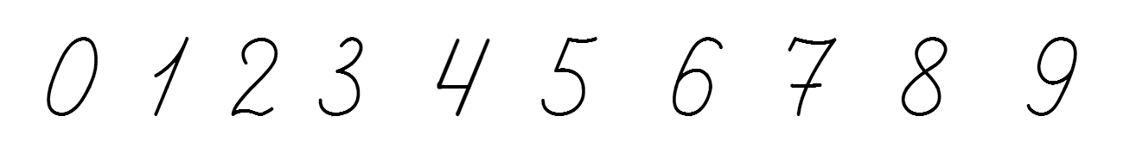
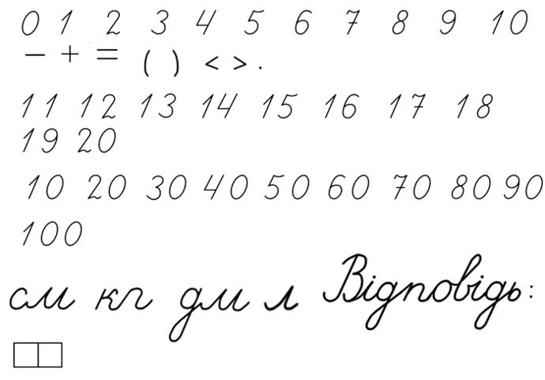
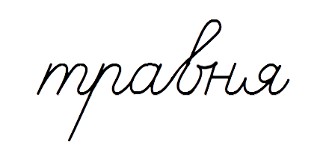
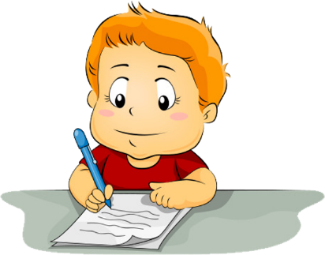

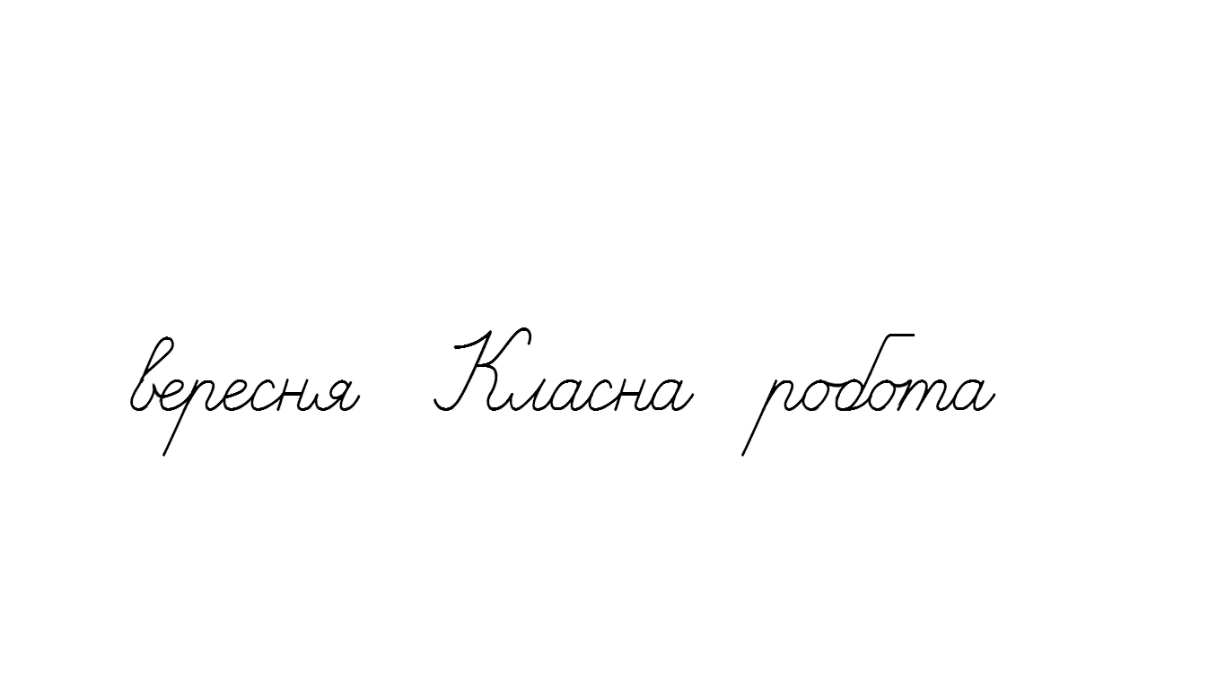
Сьогодні
28.05.2022
Каліграфічна хвилинка

Slide 4
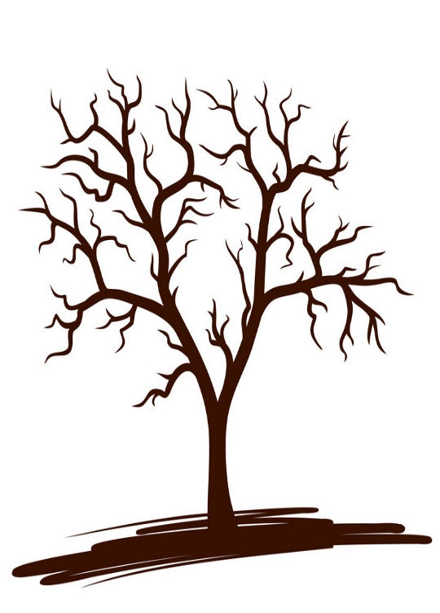
=
˗
+
∙
:
Сьогодні
Розв’яжи задачу
28.05.2022
300 жолудів - 1 кг
Посадили - 2 кг - ? ж.
Не проросли – 1/10 частина жолудів
Проросли - ? ж., решта
Підручник.
Номер
702

Slide 5
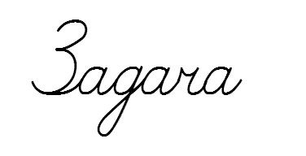
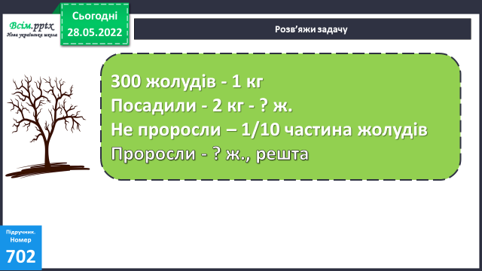
=
˗
+
∙
:
Сьогодні
Розв’яжи задачу
28.05.2022
1)
∙
=
(ж.) - посадили.
2)
:
=
(ж.) - не проросло.
3)
-
=
(с.)
Відповідь: 540 саджанців дуба одержали .
Підручник.
Номер
702

Slide 6
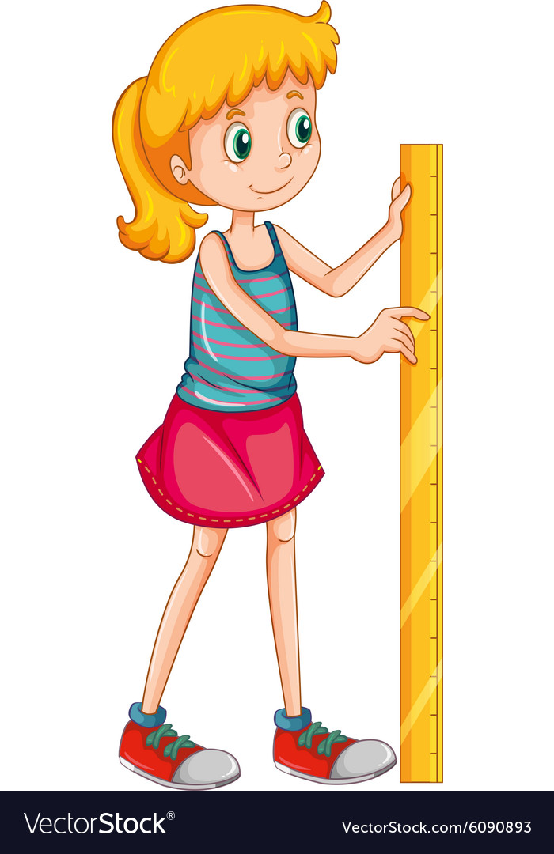
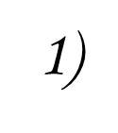
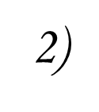
=
˗
+
∙
:
Сьогодні
Накресли
28.05.2022
Довжина відрізка CD 18 см. Відрізок АВ на
2 см довший за половину відрізка CD.
Знайди довжину відрізка AB та накресли його.
:
=
(см) – половина CD.
+
=
(см) – AB.
А
В
Підручник.
Номер
705

Slide 7
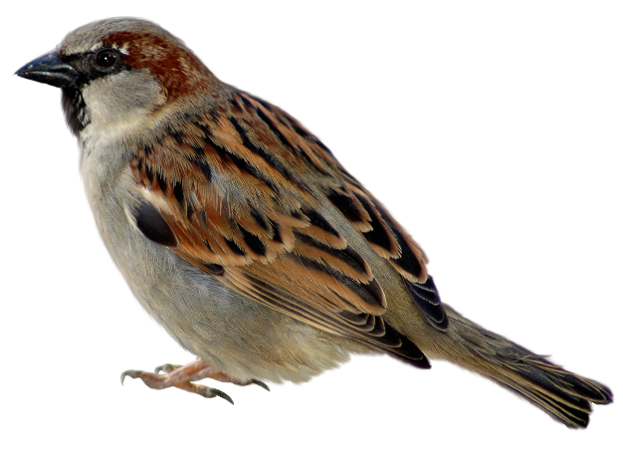
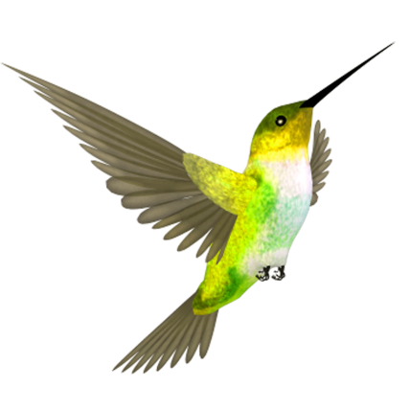
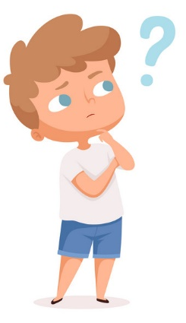
=
˗
+
∙
:
Сьогодні
28.05.2022
Знайди масу колібрі й горобця, якщо відомо, що горобець у 4 рази важчий від колібрі.
Нехай маса колібрі – Х г.
40 г
Тоді маса горобця 4Х г.
За умовою задачі маємо:
Х + 4Х = 40

Slide 8
Х + 4Х = 40
5 ∙ Х = 40
Х = 40 : 5
Х = 8
Отже, маса колібрі 8 г.
Тоді маса горобця дорівнює
8 ∙ 4 = 32 (кг)
Відповідь: маса колібрі 8 г, маса горобця 32 г.

Slide 9



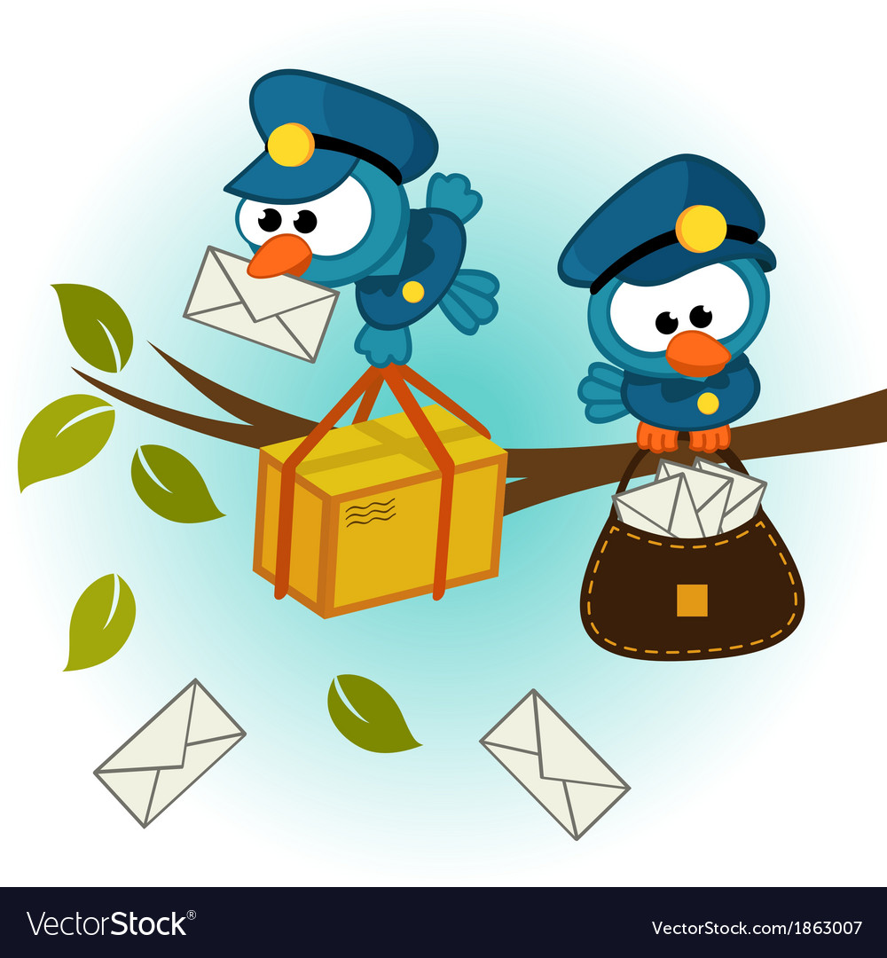









Сьогодні
28.05.2022
Рефлексія «Загадкові листи»
Обери лист, який ти хочеш відкрити
(щоби відкрити лист, натисніть на нього)
Сьогодні
на уроці
я навчився/
навчилася…
На уроці
я запам’ятав/
запам’ятала…
Найкраще
мені вдалося…
Найбільше
мені сподобалося…
Урок
завершую з настроєм…
Труднощі виникали…

Slide 10
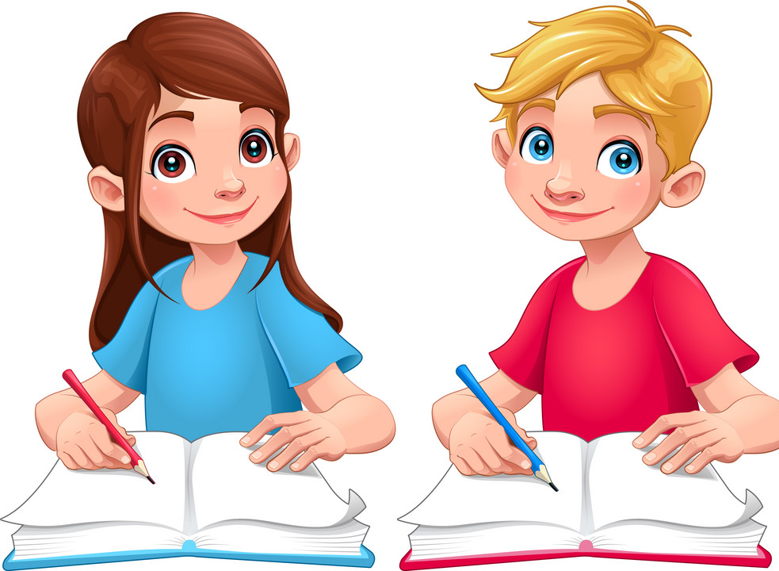
Сьогодні
28.05.2022
Домашнє завдання
Задача №707

